Slide 1

Тема: «Сюжетно-ролевая игра как средство формирования связной речи и социального развития дошкольников».
Автор: Моисеенко Мария Вадимовна,
воспитатель группы младшего возраста
МКДОУ №7 «Радуга»
Барабинского района
Новосибирской области

Slide 2
Актуальность данного вопроса заключается в том, что в современном обществе дети с раннего возраста проводят много времени возле телевизора, компьютера. В следствие чего испытывают дефицит живого общения в семье. В связи с этим детский сад ставит перед собой задачу развивать и активизировать речь детей раннего возраста посредством игры.

Slide 3

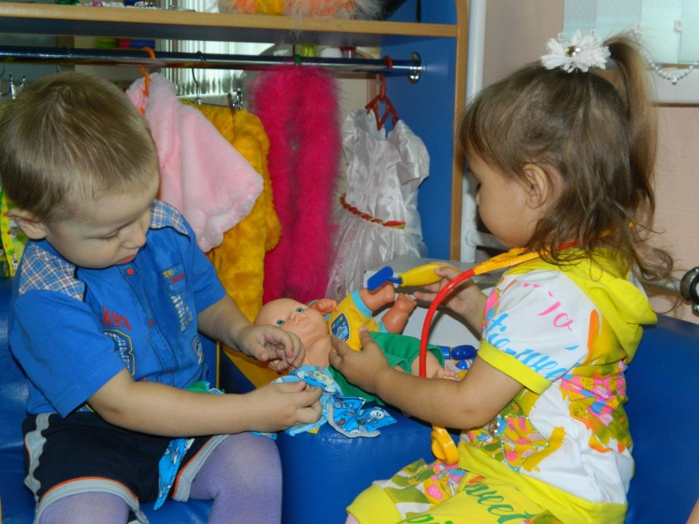
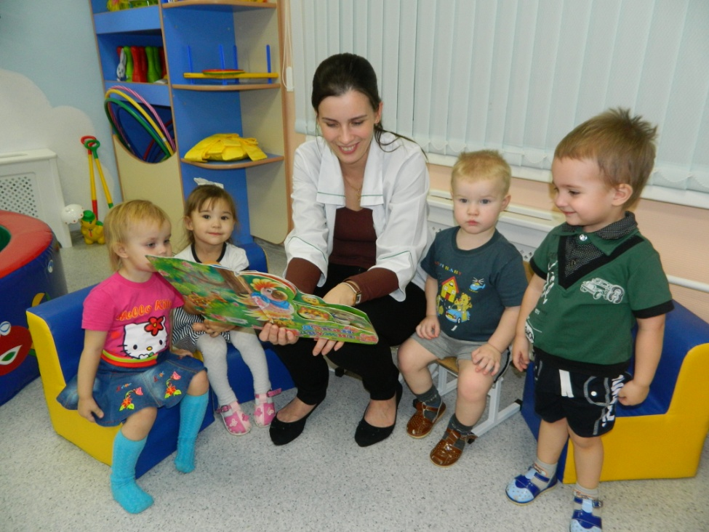
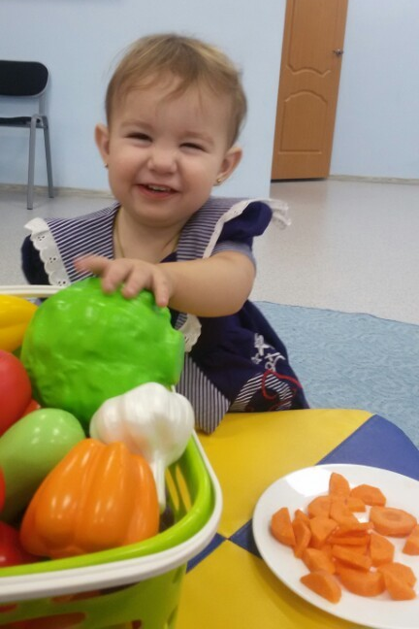
Игра – самая
естественная
деятельность
ребенка.

Slide 4
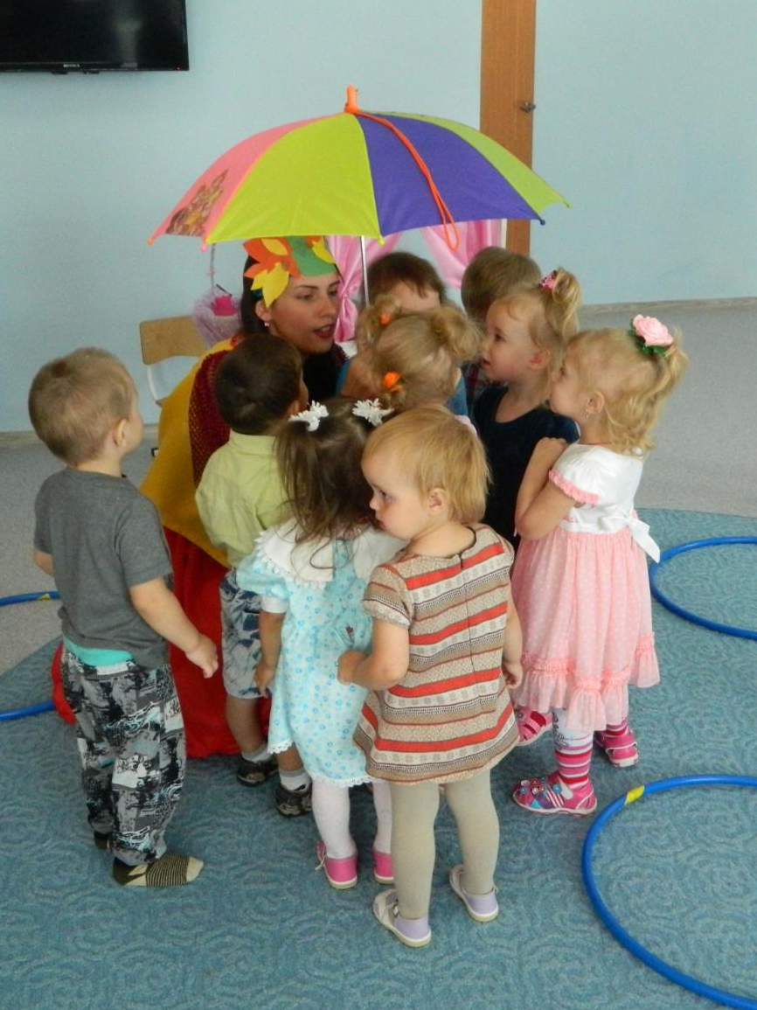
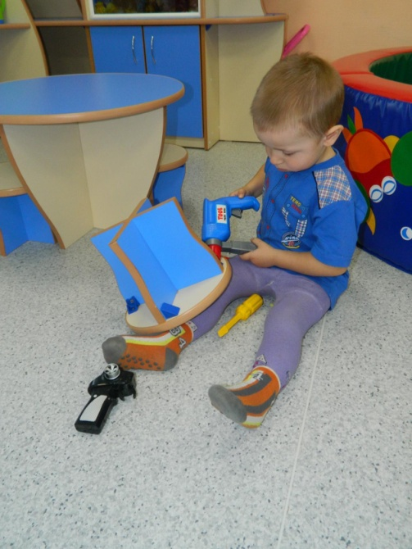
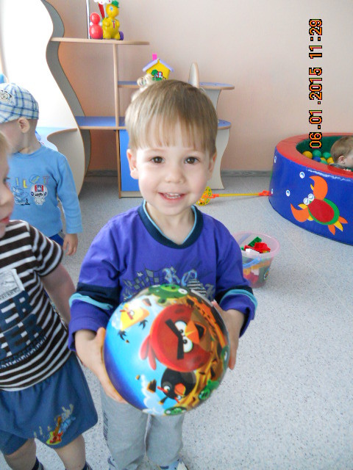
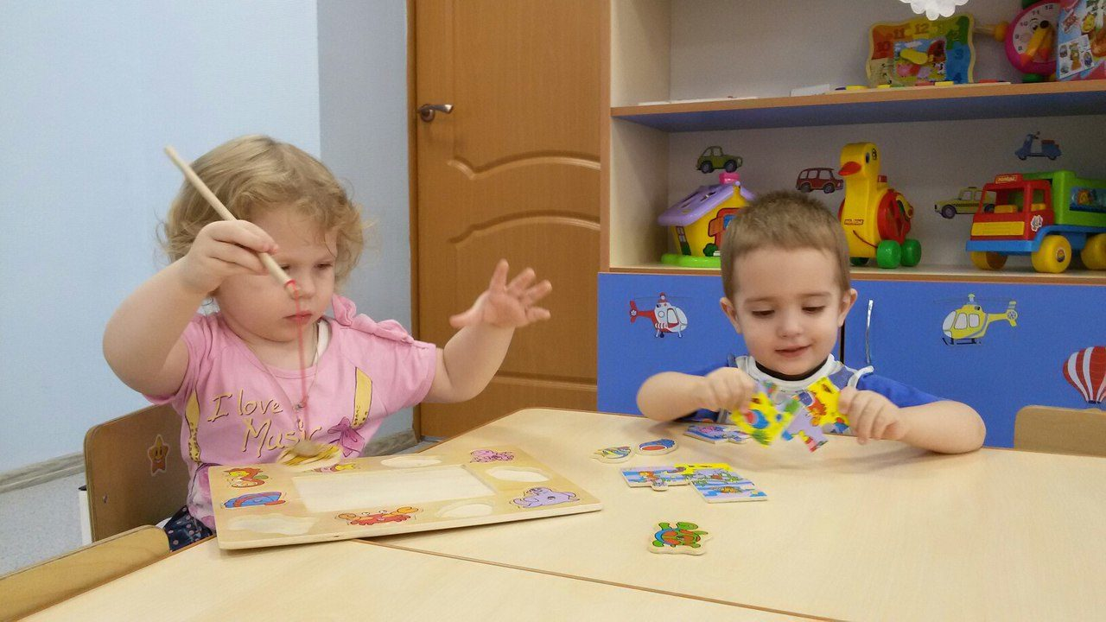
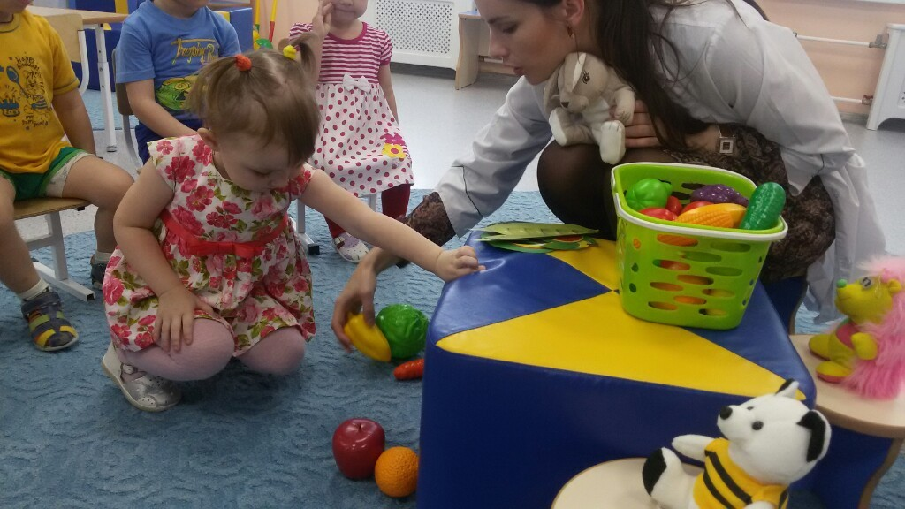

Slide 5
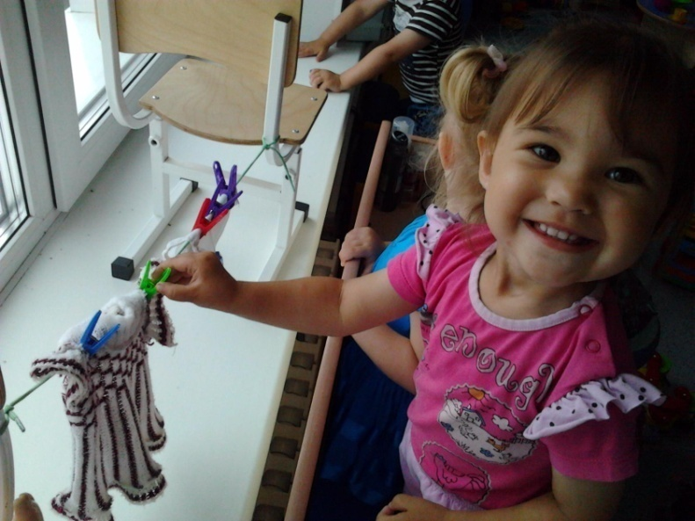
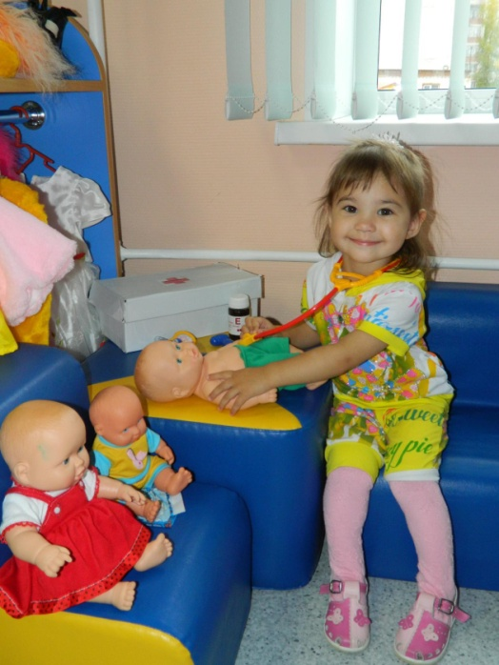
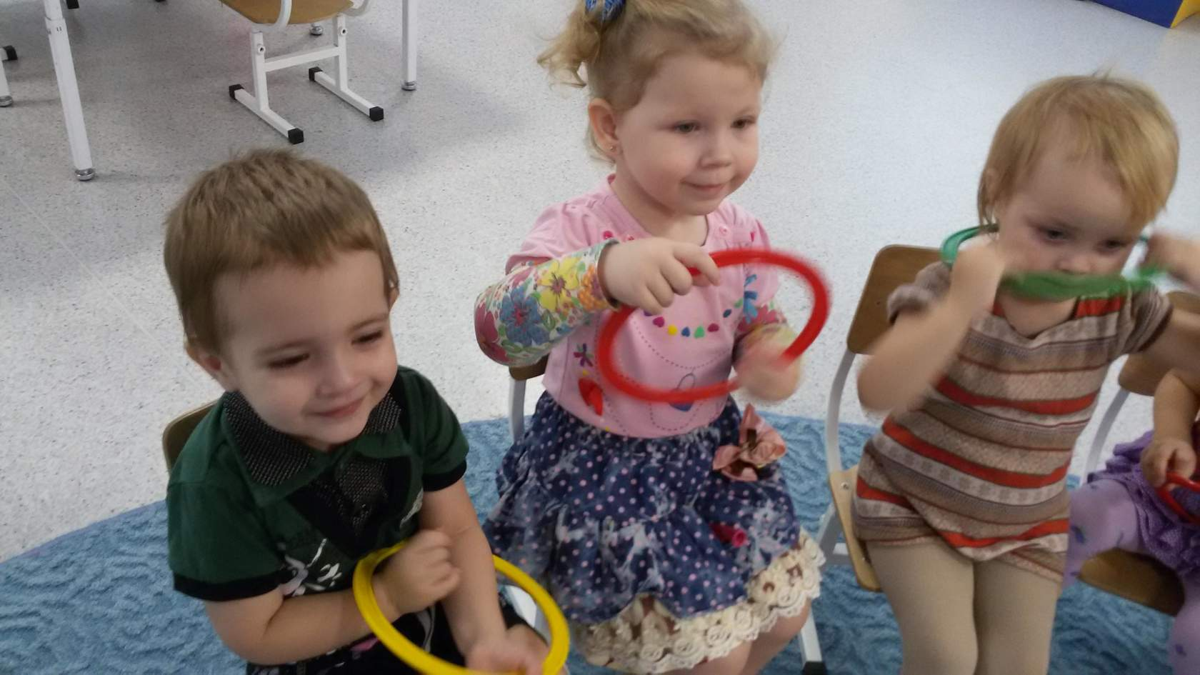
Свободная сюжетная игра – самая привлекательная для детей деятельность.
Игра «Стираем кукле платье»
Игра «Шофёры»
Ирга «Доктор»

Slide 6
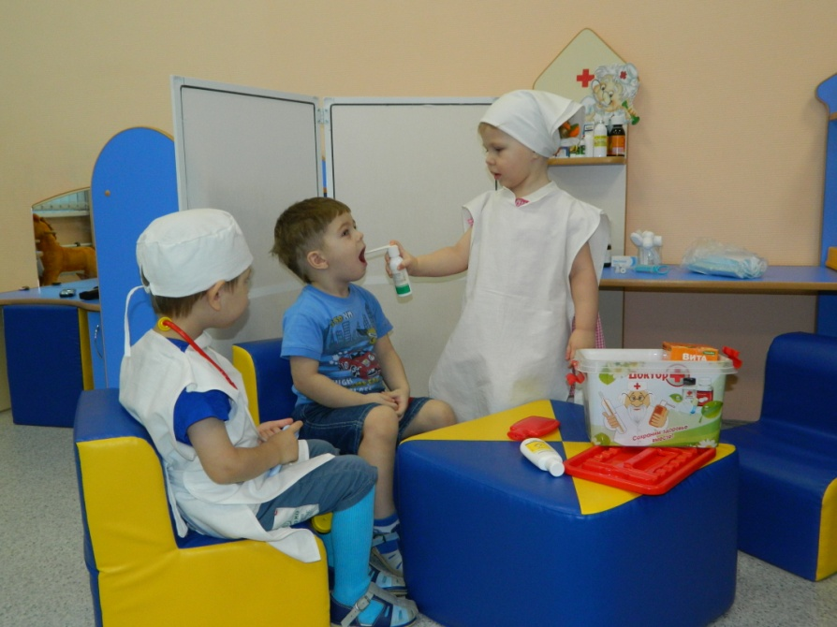
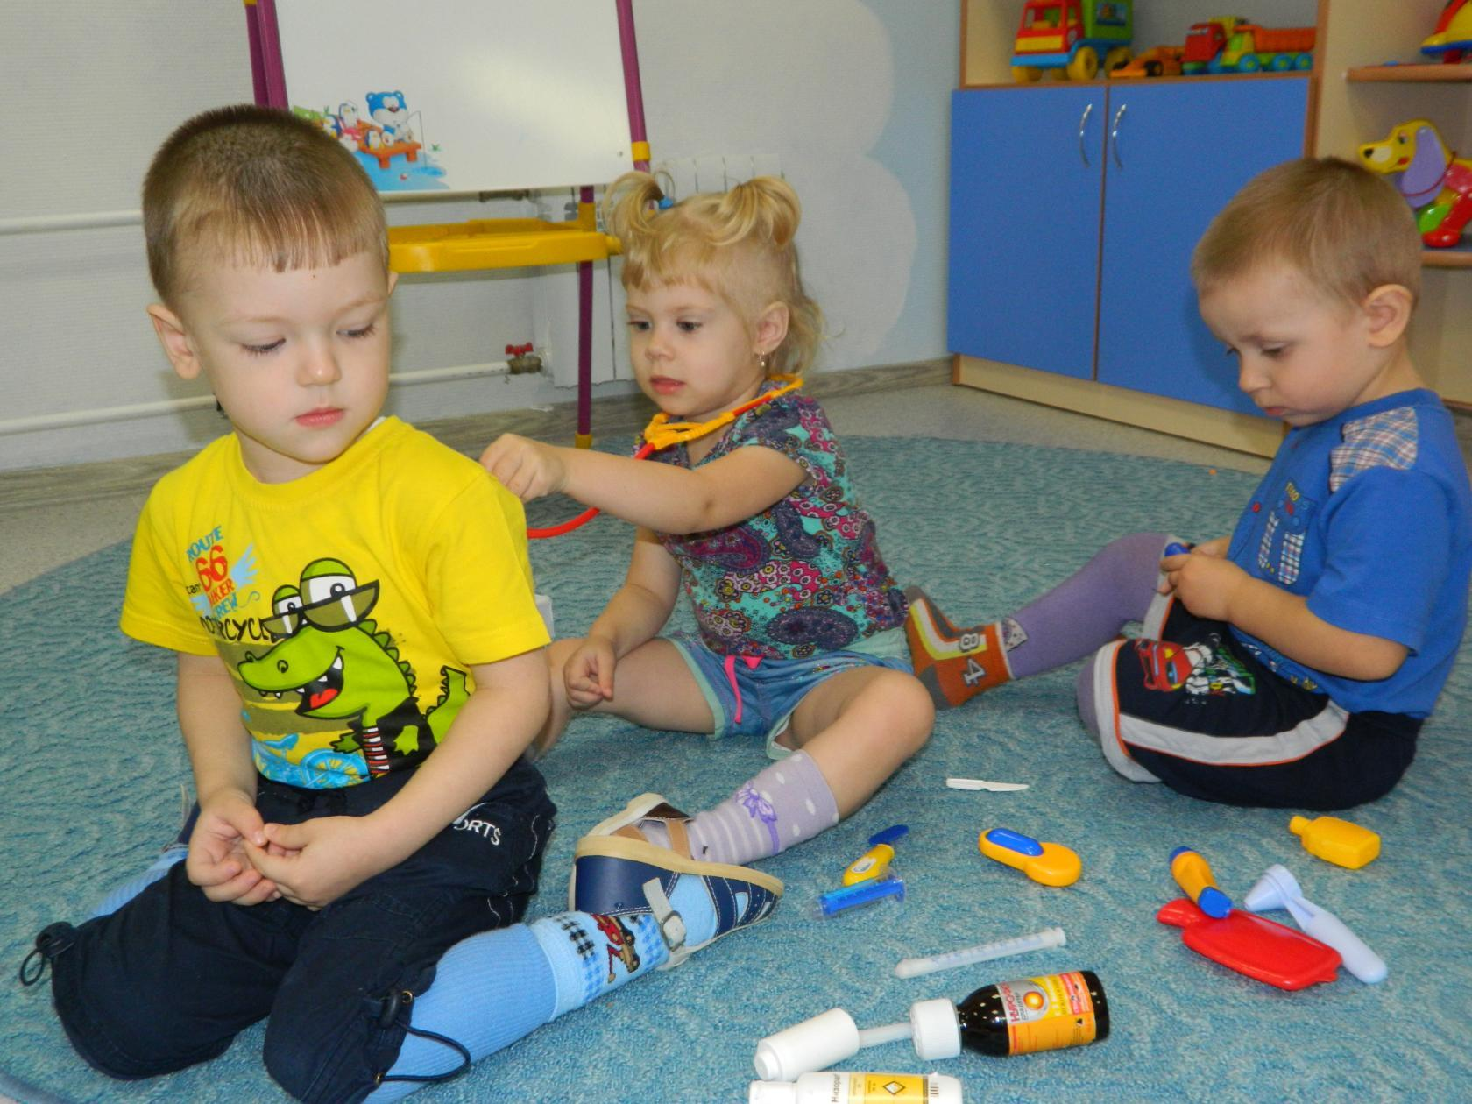

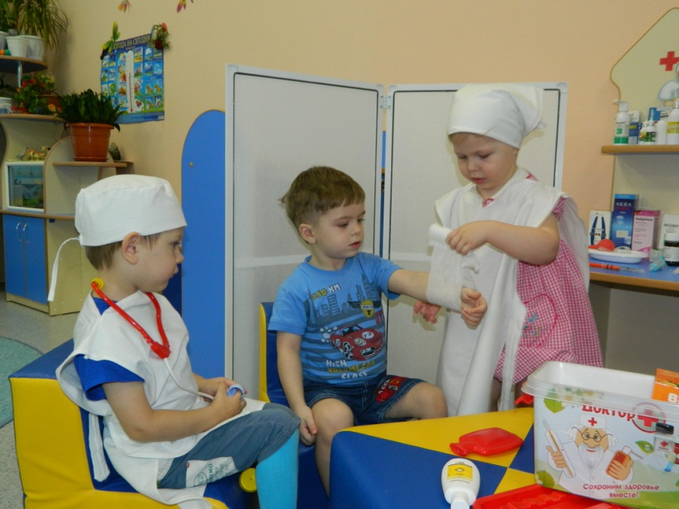
Игра «Больница»

Slide 7
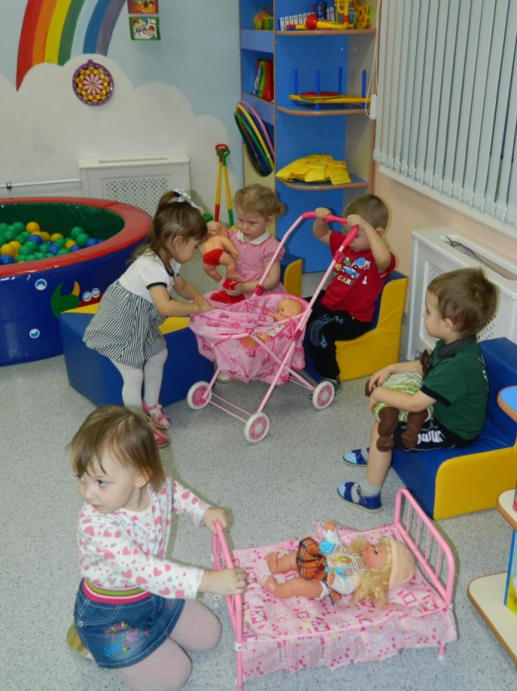
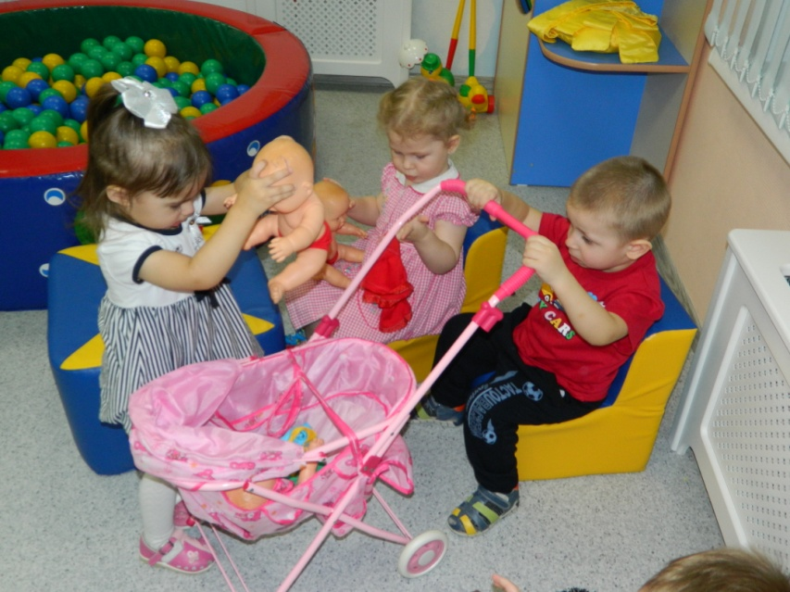
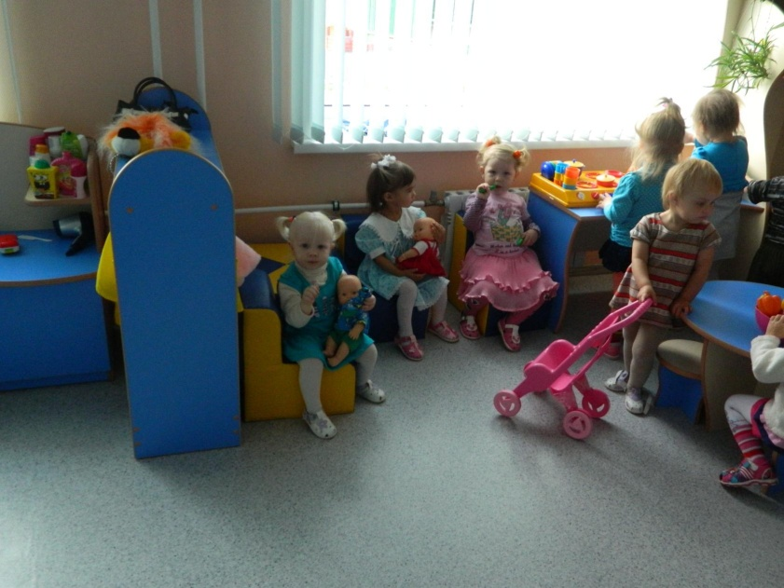
Игра «Семья»

Slide 8
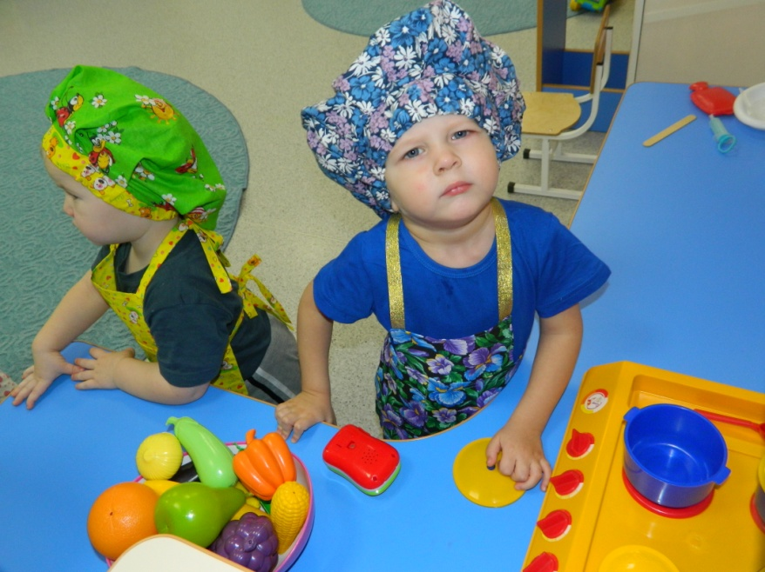
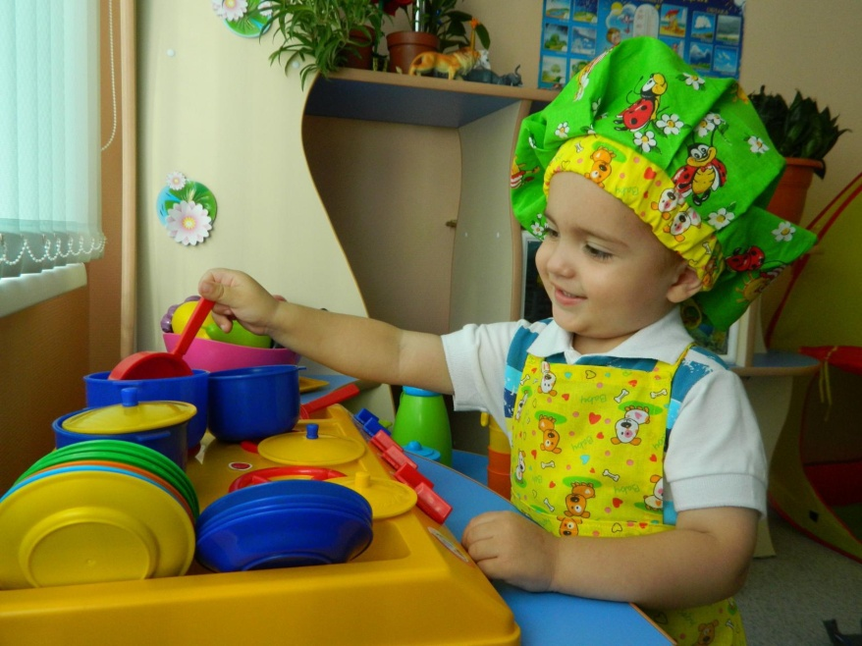
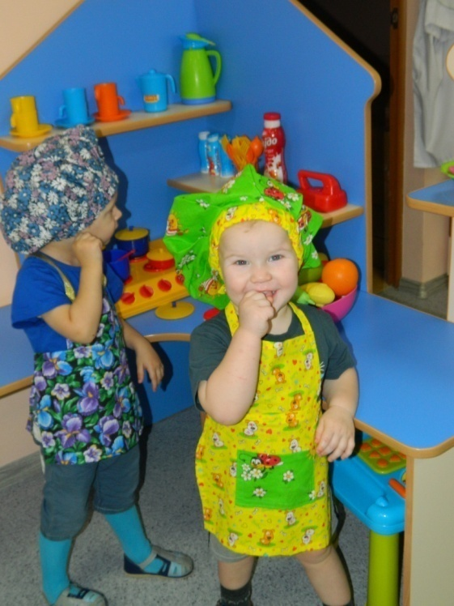
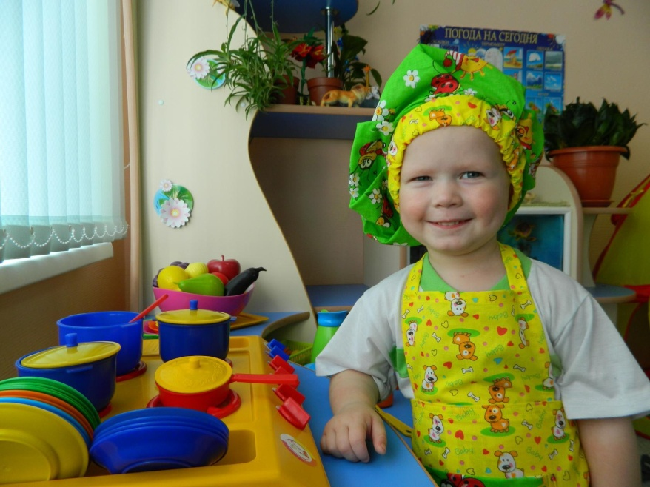
Игра «Поварята»

Slide 9
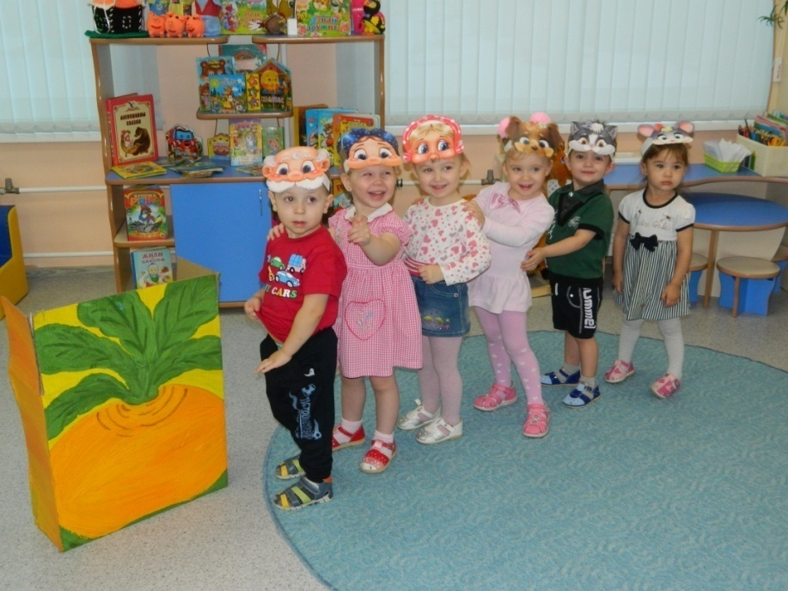
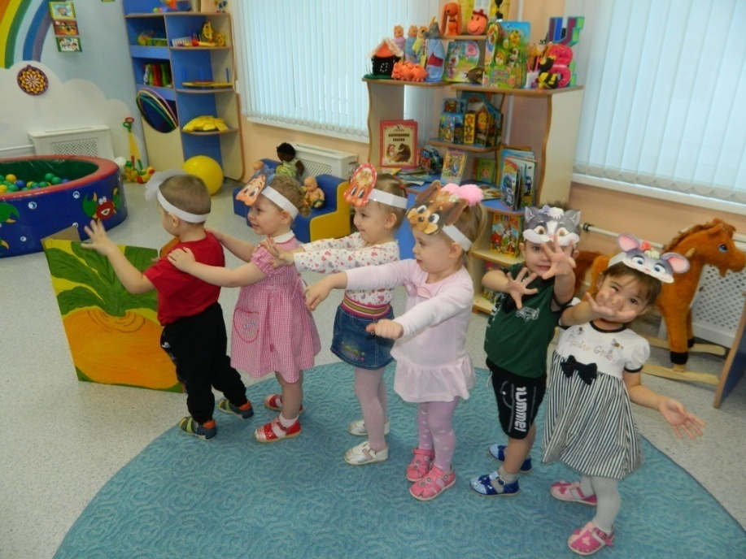
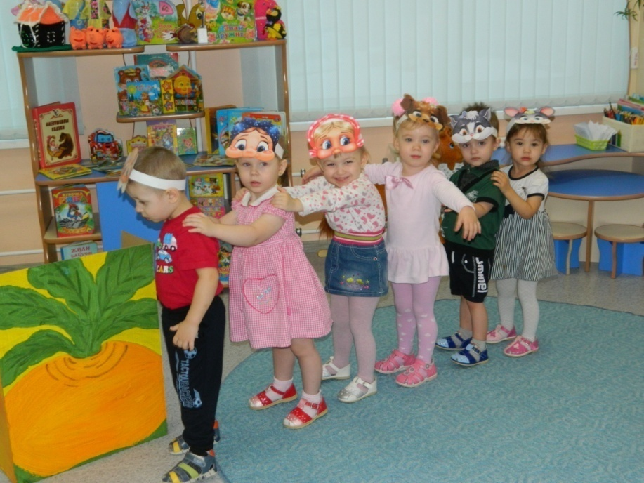
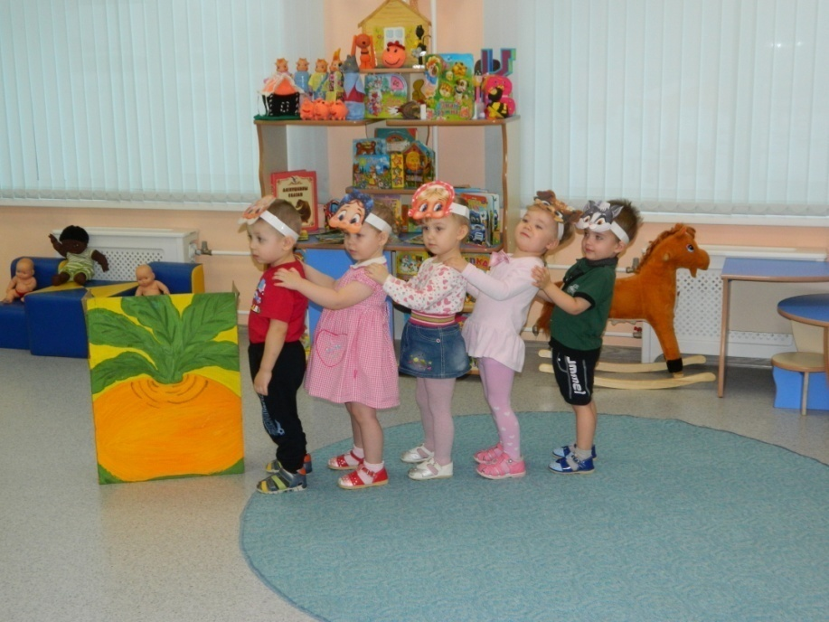
Игра «Репка»

Slide 10
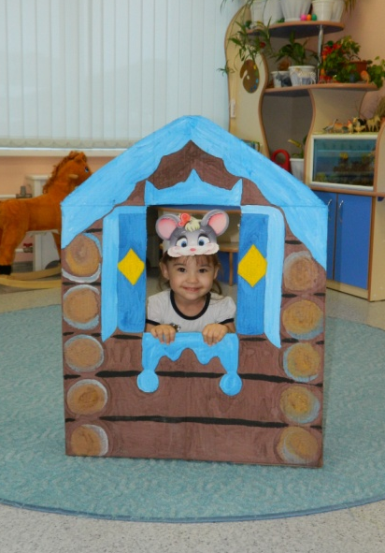
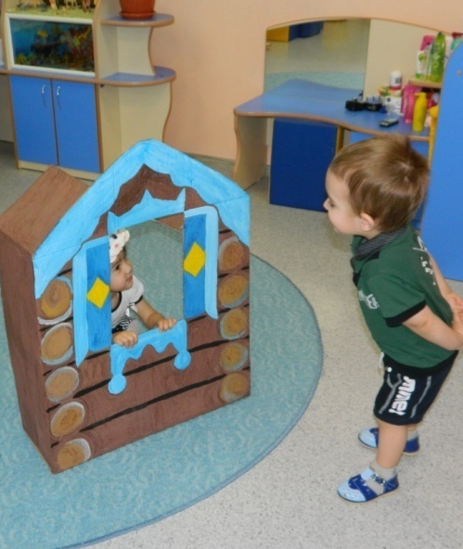
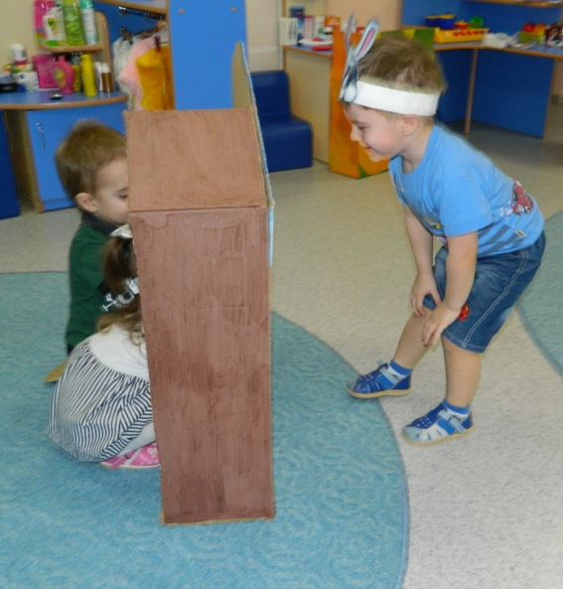
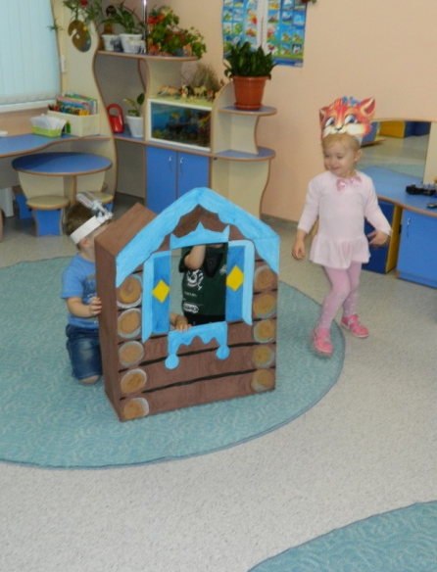
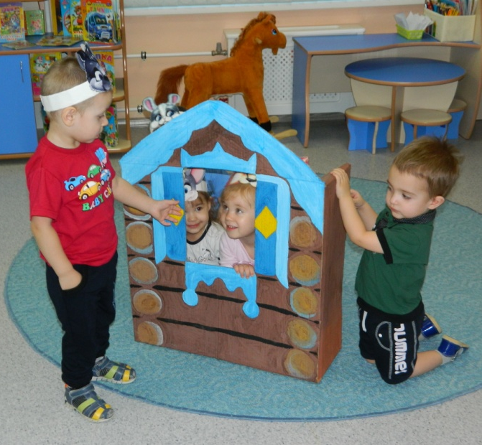
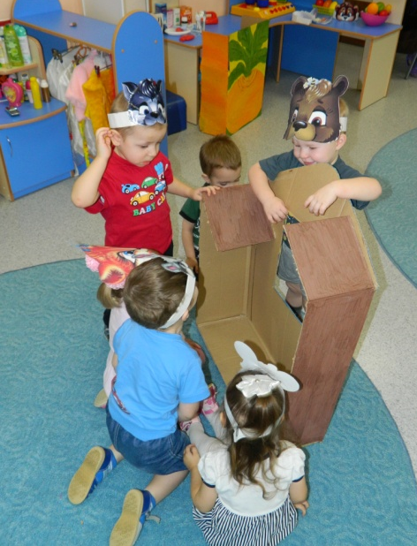
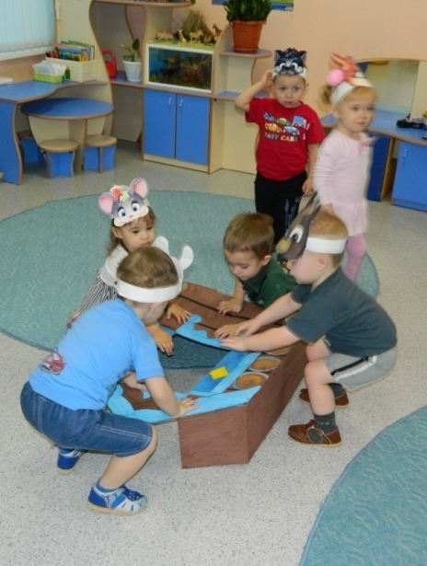
Игра «Теремок»

Slide 11
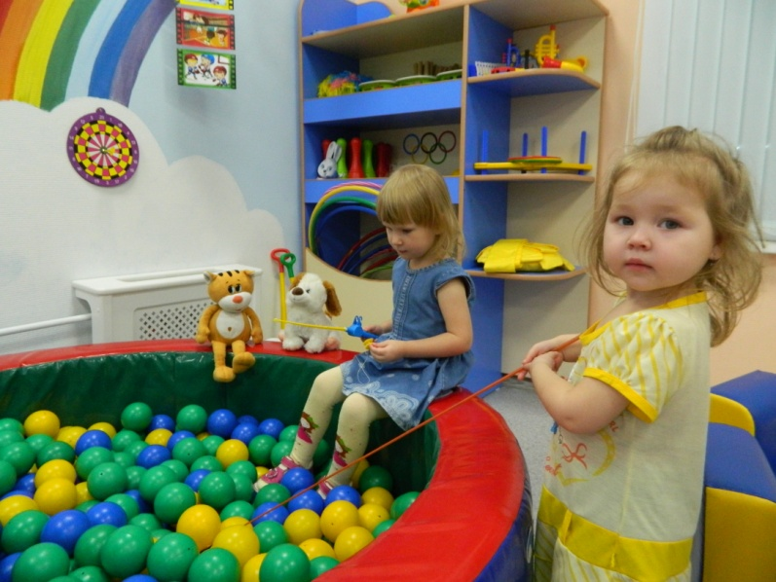
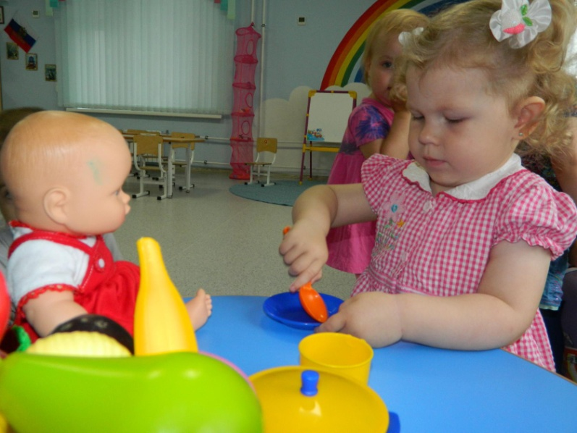
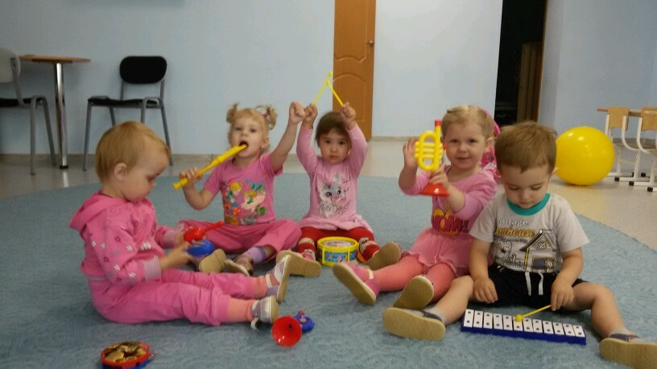
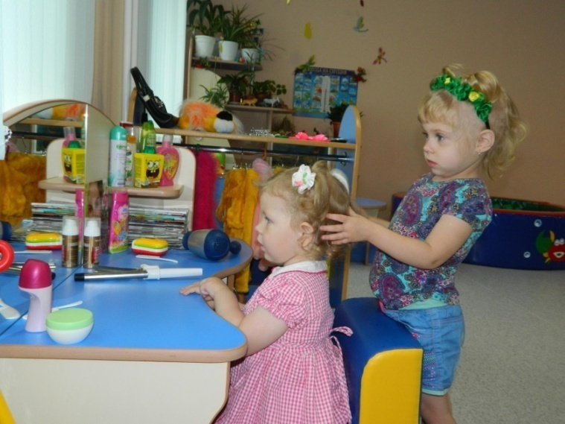
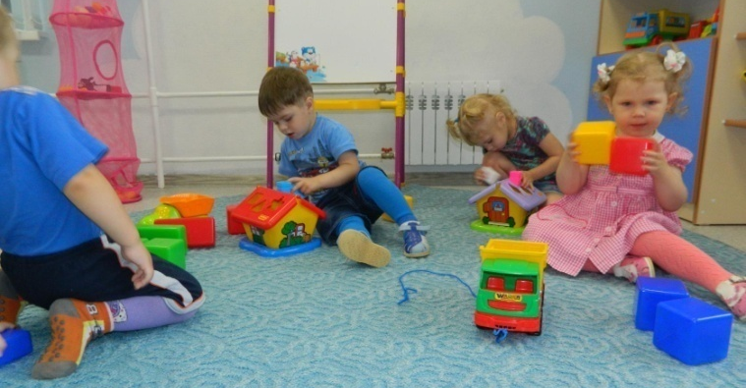

Slide 12
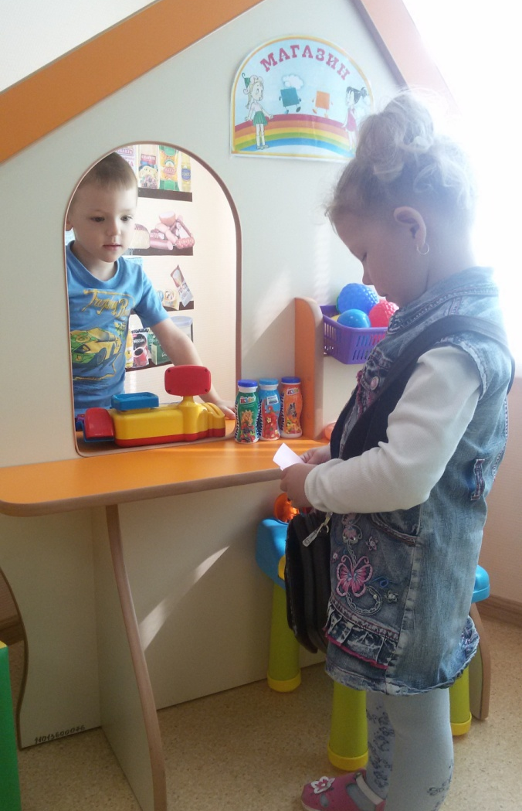
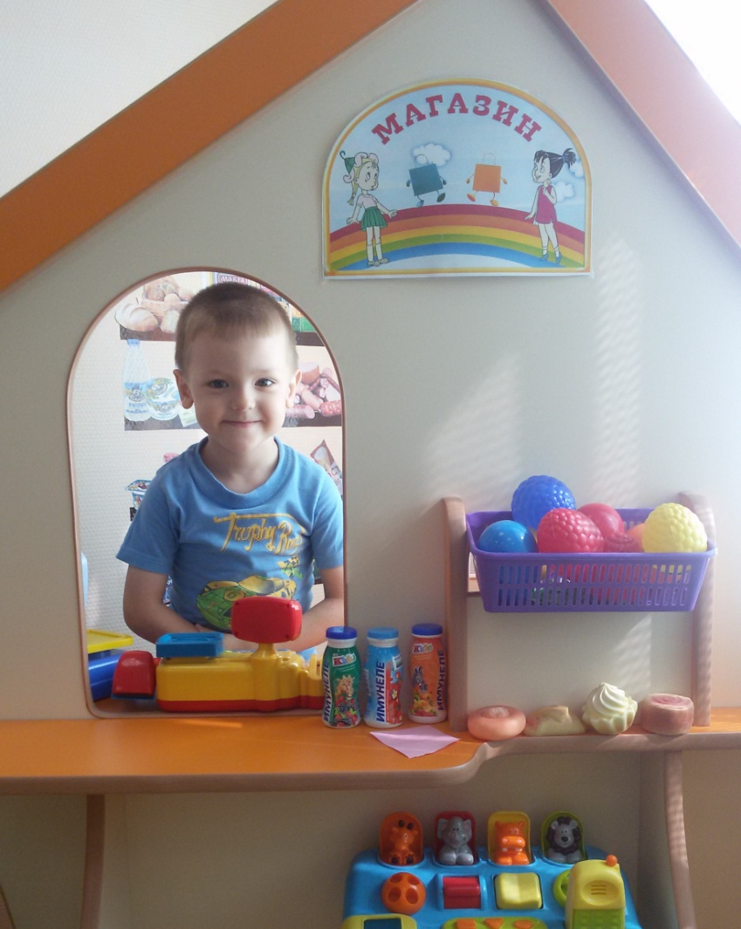
Игра «Магазин»

Slide 13
Цель: повышение уровня социального развития дошкольников, формирование умения действовать в конкретной сюжетно-ролевой игре, развитие фантазии, находчивости, коммуникабельности, умения вести себя в обществе, расширение словарного запаса.

Slide 14
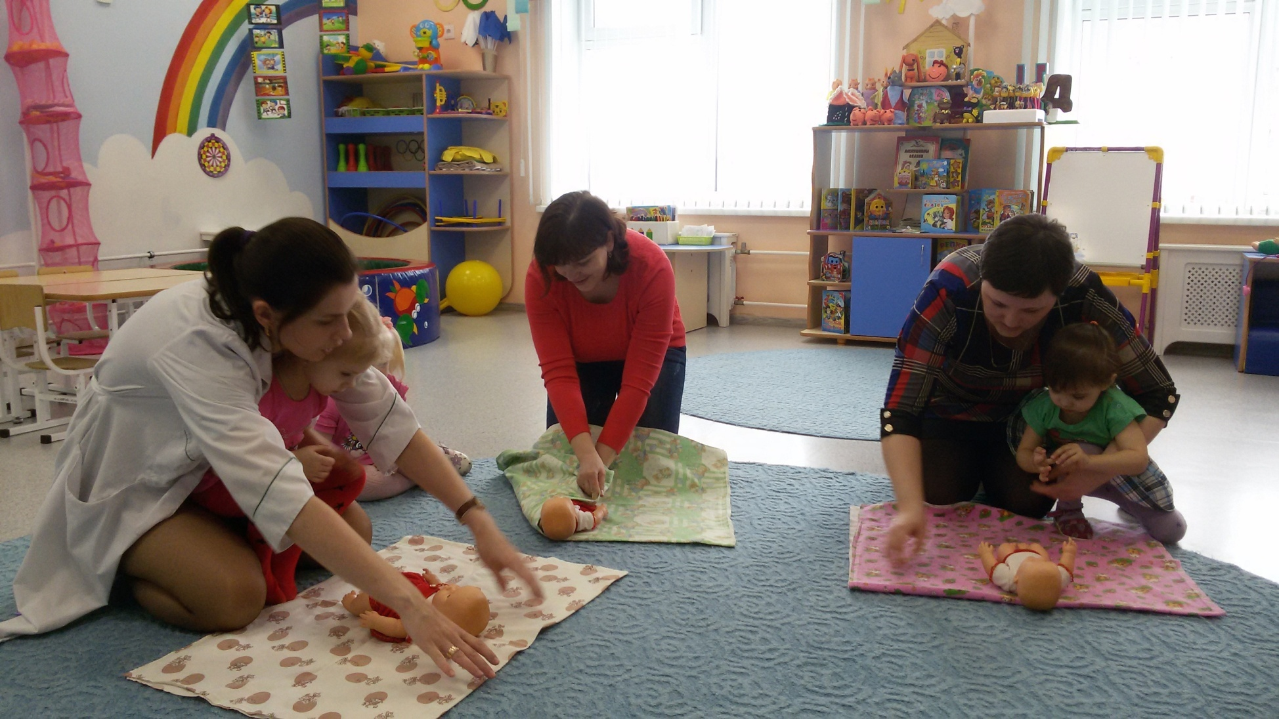
Мастеркласс «Играем вместе»

Slide 15
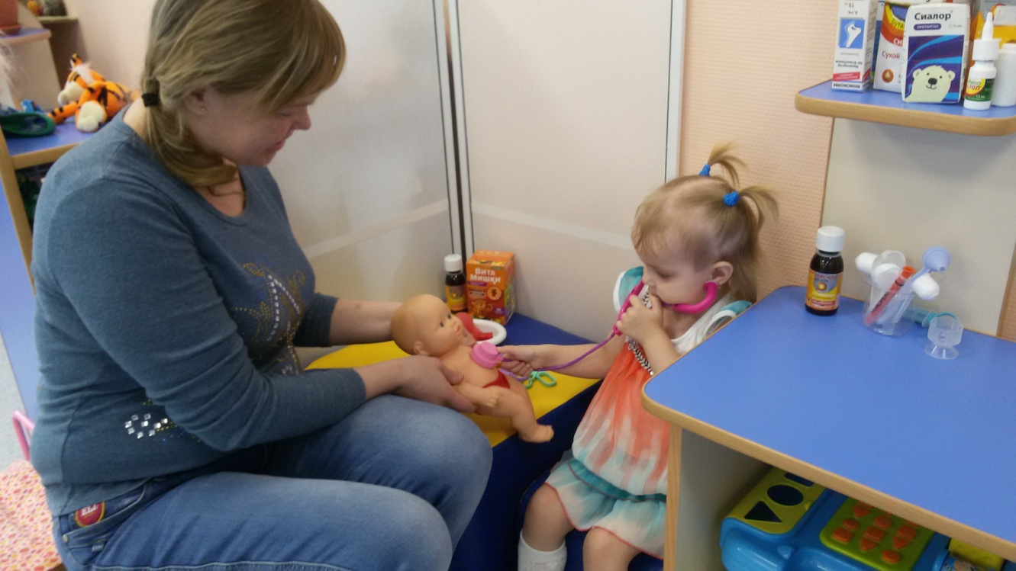
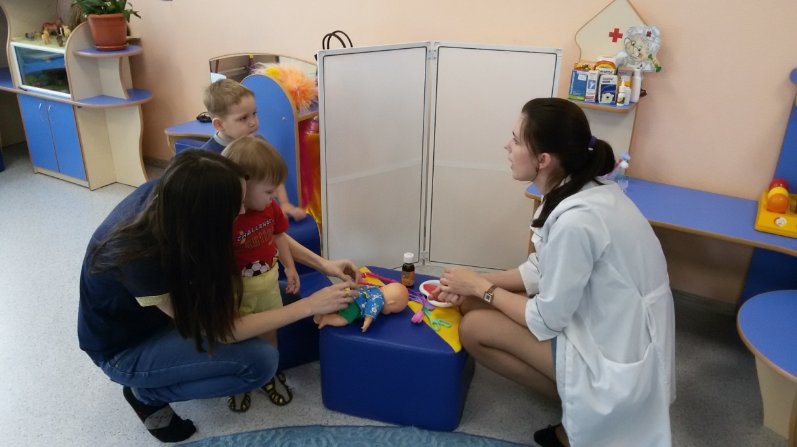

Slide 16
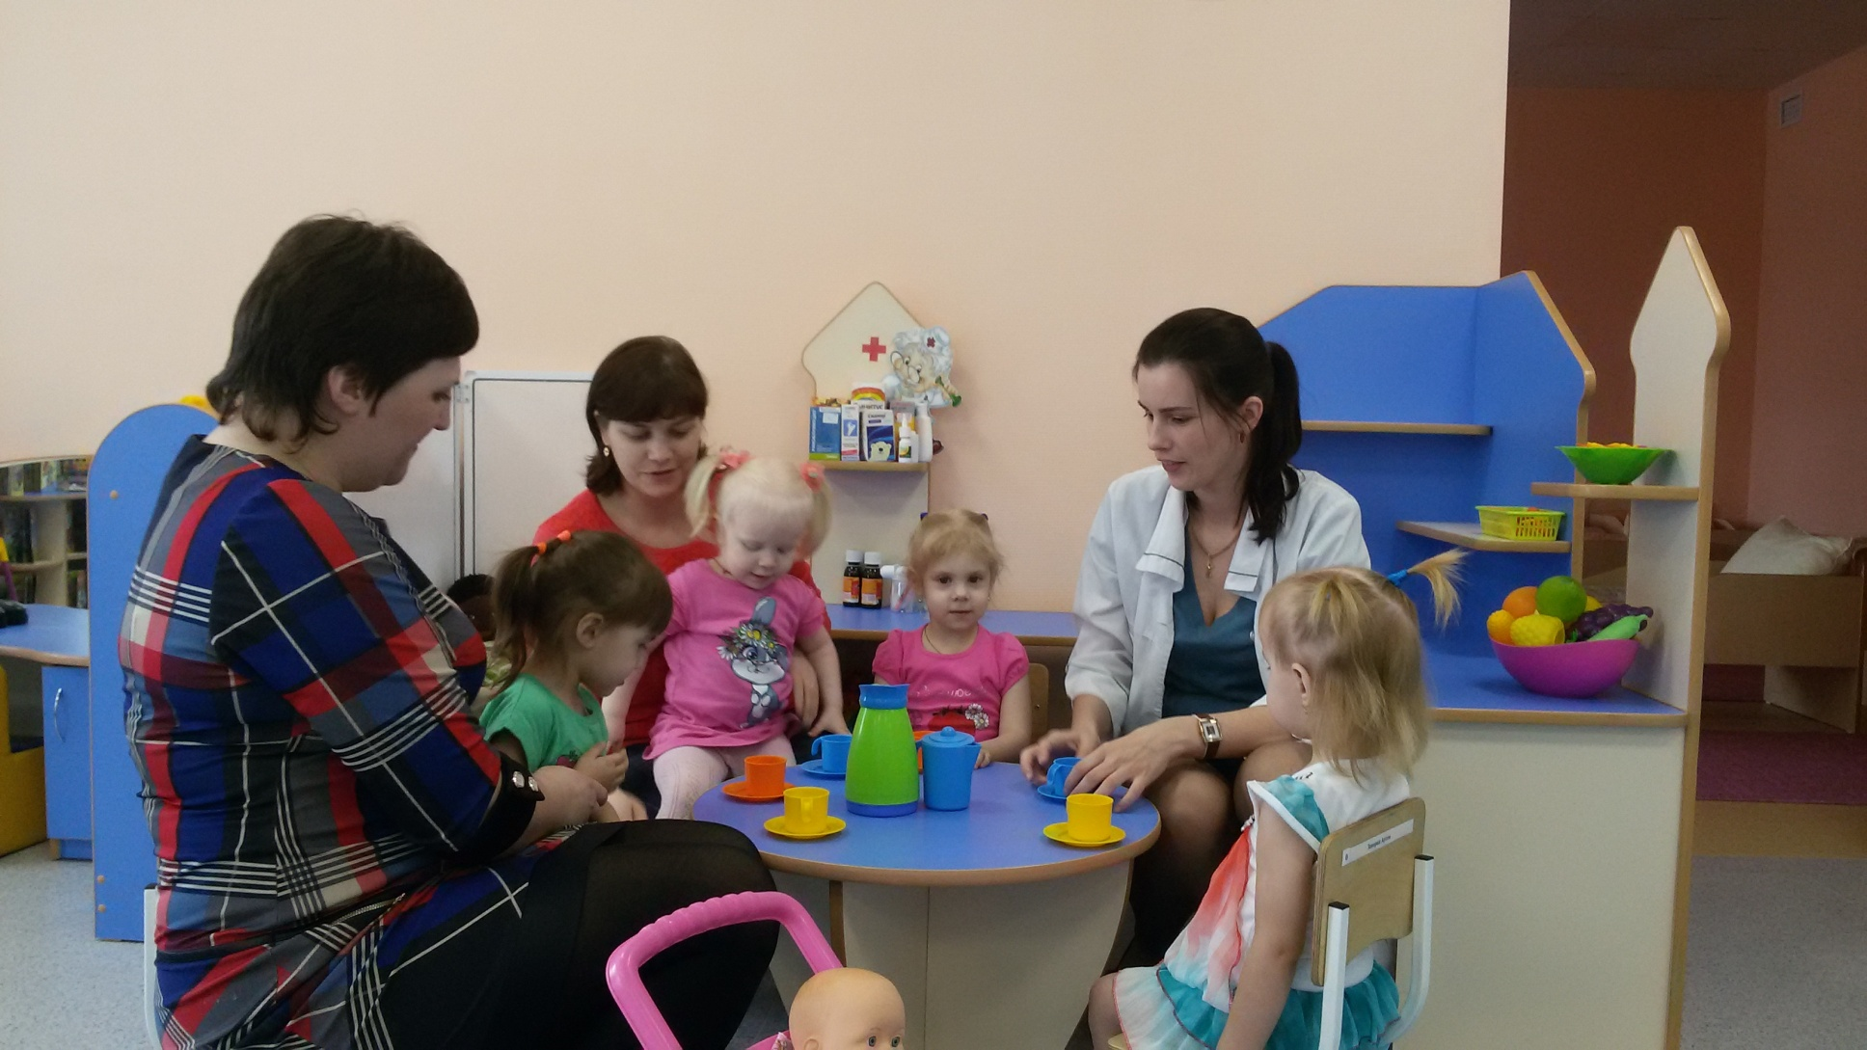

Slide 17
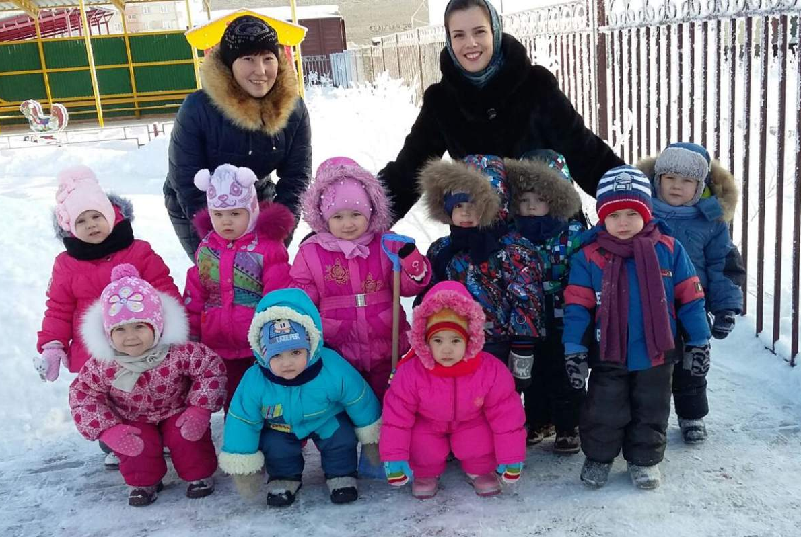
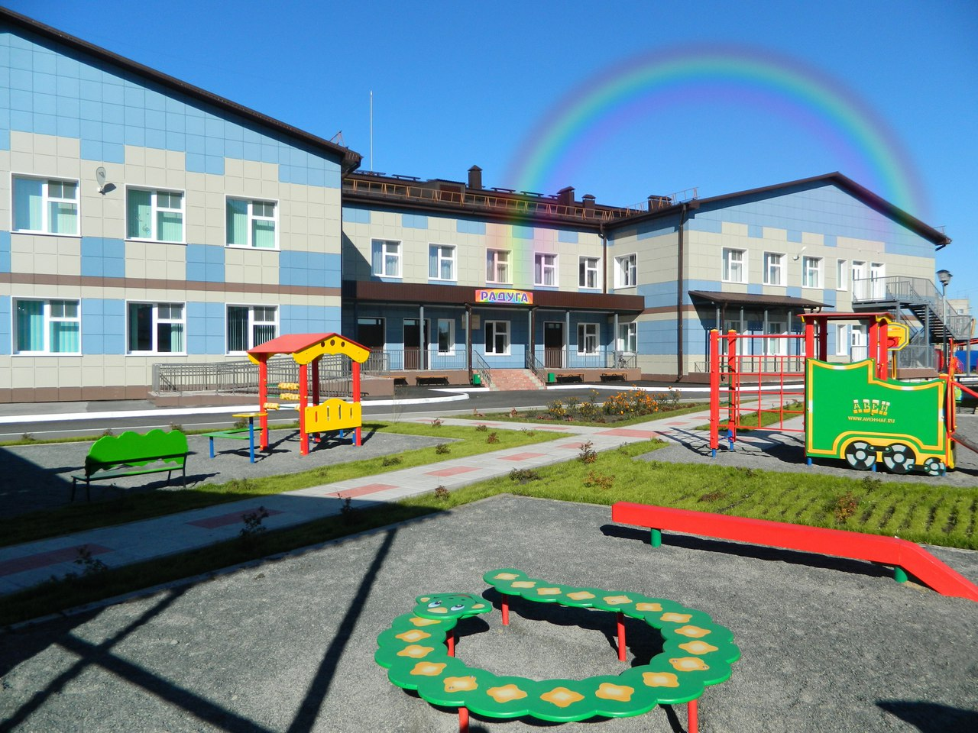
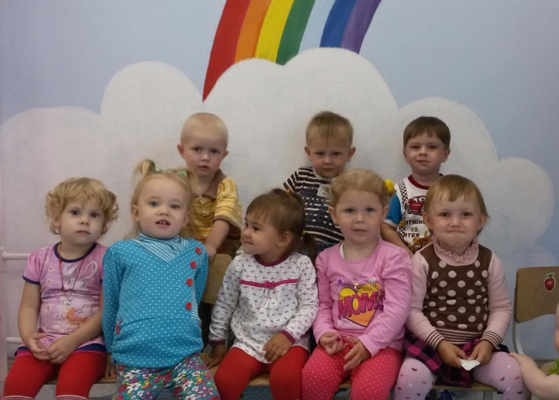
МУНИЦИПАЛЬНОЕ КАЗЕННОЕ ДОШКОЛЬНОЕ ОБРАЗОВАТЕЛЬНОЕ УЧРЕЖДЕНИЕ БАРАБИНСКОГО РАЙОНА НОВОСИБИРСКОЙ ОБЛАСТИ "ДЕТСКИЙ САД КОМБИНИРОВАННОГО ВИДА № 7 "РАДУГА"

